Slide 1
ΣΧΟΛΙΚΟΣ ΜΑΡΑΘΩΝΙΟΣ ΑΝΑΚΥΚΛΩΣΗΣ ΔΗΜΟΥ ΛΕΡΟΥ

Slide 2
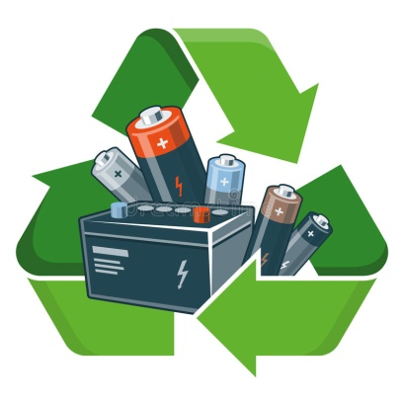
ΤΙ ΑΝΑΚΥΚΛΩΝΟΥΜΕ ΣΤΟΥΣ ΠΡΑΣΙΝΟΥΣ ΚΑΔΟΥΣ ΤΟΥ ΣΧΟΛΕΙΟΥ ΚΑΙ ΣΤΟΝ ΚΑΔΟ ΑΦΗΣ
ΠΛΑΣΤΙΚΟ
ΧΑΡΤΙ
ΑΛΟΥΜΙΝΙΟ
ΜΠΑΤΑΡΙΕΣ
Μπαταρίες

Slide 3
ΜΠΑΤΑΡΙΕΣ
Ανακυκλώνουμε όλες τις μπαταρίες, απλές και επαναφορτιζόμενες.
Ξέρατε ότι:
Οι μπαταρίες είναι πολύ βλαβερές για το περιβάλλον, επομένως και για την υγεία μας, όταν τις πετάμε είτε απευθείας στο περιβάλλον είτε στις χωματερές;
Οι τοξικές ουσίες που περιέχουν επιστρέφουν σε εμάς μέσω των τροφών, του νερού και του αέρα;
Μια μπαταρία μπορεί να μολύνει 1.500 λίτρα νερού εάν απορριφθεί κατευθείαν στο περιβάλλον;

Slide 4
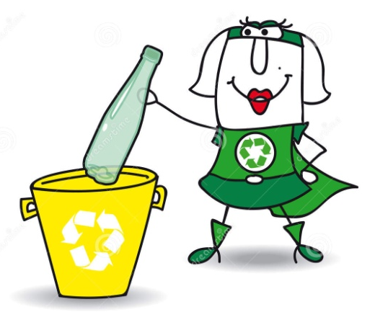
ΠΛΑΣΤΙΚΟ
Ανακυκλώνουμε
πλαστικά μπουκάλια νερού, γάλακτος, αναψυκτικών, κρασιού,
αφού πρώτα τα ξεπλύνουμε, τα στραγγίσουμε καλά και τα «τσαλακώσουμε».
Ξέρατε ότι:
Εξαιτίας του αργού ρυθμού αποσύνθεσης, το πλαστικό συγκεντρώνεται σε θάλασσες, ωκεανούς και παραλίες;
Στο 80% των δειγμάτων πόσιμου νερού που ελέγχθηκαν παγκοσμίως βρέθηκαν μικροΐνες πλαστικού;
H Μεσόγειος θάλασσα, η δική μας θάλασσα, είναι σήμερα μία από τις θάλασσες με τα υψηλότερα ποσοστά πλαστικών στον πλανήτη και κινδυνεύει να χαρακτηριστεί ως «πλαστική σούπα»;
Τα πλαστικά υπολείμματα εντοπίζονται σε είδη, όπως οι θαλάσσιες χελώνες, οι φώκιες, οι φάλαινες, αλλά και στα πουλιά, σε ψάρια και οστρακοειδή και ως εκ τούτου στην ανθρώπινη τροφική αλυσίδα;

Slide 5
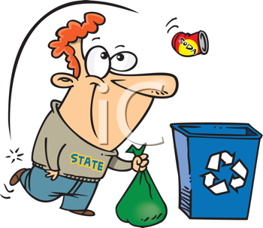
ΑΛΟΥΜΙΝΙΟ
Ανακυκλώνουμε
κουτάκια μπύρας και αναψυκτικών,
αφού τα ξεπλύνουμε και τα συμπιέσουμε.
Ξέρατε ότι:
Τα κουτάκια αλουμινίου γίνονται από βωξίτη, ένα ορυκτό;
Όπως και το γυαλί, έτσι και τα κουτάκια αλουμινίου είναι 100% ανακυκλώσιμα κάθε φορά μετά την χρήση τους;
Η διαδικασία ανακύκλωσης αλουμινίου είναι γρήγορη και οικονομική; ‘Ενα αλουμίνιο που θα βρεθεί σε κάδο ανακύκλωσης μπορεί να επιστρέψει στο ράφι ως νέο προϊόν σε μόλις 60 ημέρες.
Αν έχεις να επιλέξεις ανάμεσα σε χυμό σε αλουμινένιο κουτάκι και χυμό σε πλαστική συσκευασία, καλύτερα να επιλέξεις τον πρώτο;

Slide 6
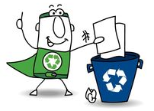
ΧΑΡΤΙ
Ανακυκλώνουμε
βιβλία, τετράδια (χωρίς το πλαστικό εξώφυλλό τους), περιοδικά, εφημερίδες, παλιές φωτοτυπίες.
Ξέρατε ότι:
Κάθε χρόνο καταναλώνονται πάνω από 800.000 τόνοι χαρτιού παγκοσμίως; Αν για έναν τόνο χαρτιού πρέπει να κοπούν 15-20 δέντρα, πόσα δέντρα πρέπει να θυσιάζονται το χρόνο για να έχουμε εμείς χαρτί;
Εάν το χαρτί είναι τσαλακωμένο δε συμφέρει να ανακυκλωθεί καθώς καταλαμβάνει πολύ όγκο.
Δεν ανακυκλώνεται ρυπασμένο ή πλαστικοποιημένο χαρτί, όπως επίσης ούτε χαρτοπετσέτες, χαρτί κουζίνας ή χαρτιά υγείας;

Slide 7
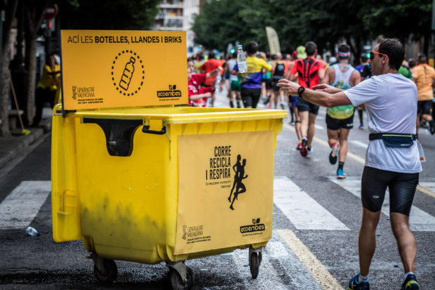
ΚΑΙ ΤΩΡΑ ΤΡΕΧΟΥΜΕ… ΣΧΟΛΙΚΟΣ ΜΑΡΑΘΩΝΙΟΣ ΑΝΑΚΥΚΛΩΣΗΣ ΔΕΝ ΕΙΝΑΙ;

Slide 8
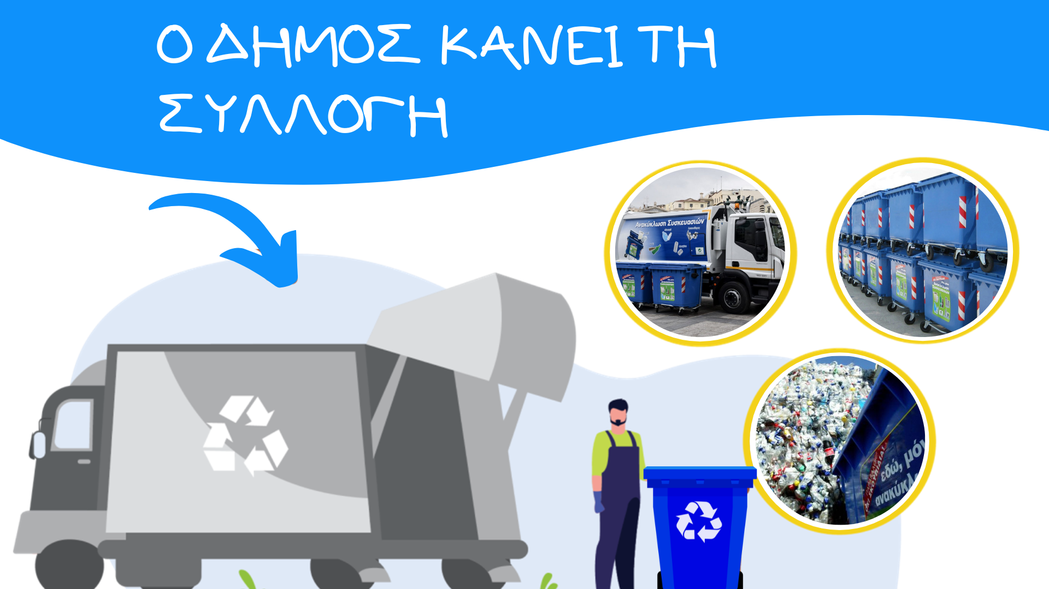
Και ζυγίζει τα υλικά που έχουμε μαζέψει

Slide 9
ΠΩΣ ΜΑΖΕΥΟΥΜΕ ΠΟΝΤΟΥΣ
Για κάθε κιλό χαρτιού μαζεύουμε 50 πόντους
Για κάθε κιλό πλαστικού μαζεύουμε 50 πόντους
Για κάθε κιλό αλουμινίου μαζεύουμε 150 πόντους
Για κάθε κιλό μπαταριών μαζεύουμε 120 πόντους
Κάθε γονιός μπορεί να εγγραφεί στην πλατφόρμα followgreen με το e-mail του, να κερδίζει και να χαρίζει 100 πόντους το μήνα στο σχολείο

